Slide 1
Jelek és jelrendszerek

Slide 2
1) Mi a jel?
szemiotika = jeltudomány
jel = olyan érzékszerveinkkel felfogható tárgy vagy jelenség, amelynek önmagán túlmutató jelentést tulajdonítunk
jelenségek jelek
használat
egy közösség jelként fogadja el és használja
jelrendszer = jelkészlet + jelhasználati szabályok
(pl.: KRESZ-táblák, kottajelek, zászlók, digitális jelek, testbeszéd)

Slide 3
2) A jelek fajtái
  eredet szerint:
    természetes (természeti, növényi, állati, emberi) jel
    mesterséges (nyelvi, nem nyelvi) jel
érzékelés módja szerint:
  audiojel audiovizuális
  vizuális jel jel
  tapintható jel
  illatjel
  ízlelési jel

Slide 4



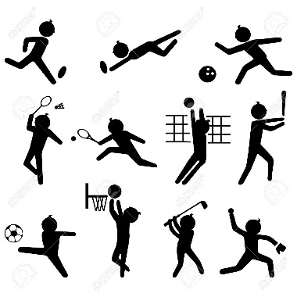
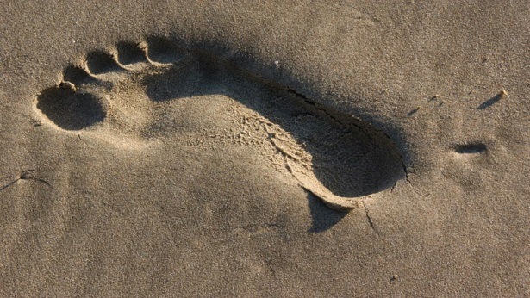

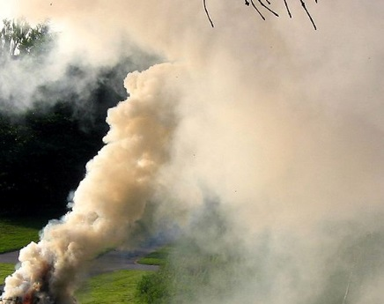
jelölő és jelölt viszonya alapján:
  ikon (hasonlóság), pl.: földgömb, sportikonok
  index (érintkezés; időbeli, térbeli, ok-okozati kapcsolat), pl.: lábnyom, füst
  szimbólum (megegyezés, megszokás), pl.: kereszt, KRESZ-tábla, zászló

Slide 5
fehér bot
fénykép
hangjegy
hangutánzó szó
láz
mennydörgés és villámlás
műszaki rajz
ugatás
sebhely
szám
térkép
vegyjel
Ikon: 2, 4, 7, 11
Index: 5, 6, 8, 9
Szimbólum: 1, 3, 10, 12

Slide 6
3) A nyelv mint jelrendszer
nyelvi jel = jelölő + jelölt –––––– jeltárgy
jelentés
nyelv = nyelvi elemkészlet + nyelvhasználati szabályok
(nyelvtan)
  szimbolikus jelek (kivéve: hangutánzó, hangulatfestő szavak)
  egyetemes jelrendszer

Slide 7
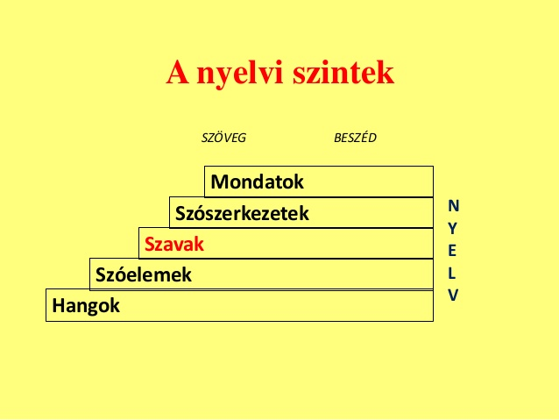
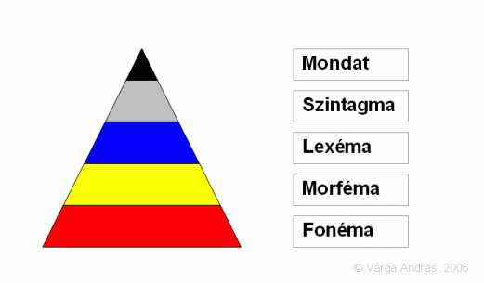
Nyelvi szintek
mondat
szintagma = szószerkezet
lexéma = szóalak
morféma = szóelem
fonéma = beszédhang

